Slide 1
KİTLE İLETİŞİMİ
Lazarsfeld ve Adorno
(ABD, 1930’lar ve 1940’lar)

Slide 2
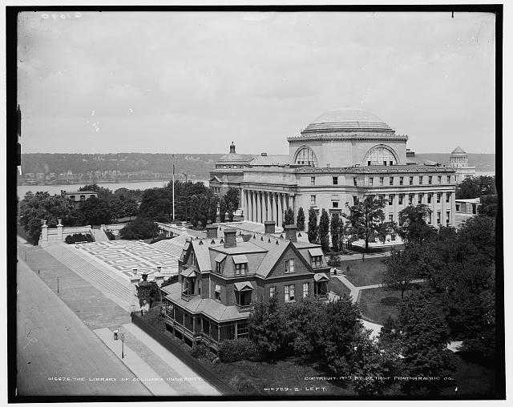
Columbia University, New York

Slide 3
Chicago Okulu’nun araştırma yöntemi etnografik saha çalışmasına dayanıyordu; araştırmacılar çalışma yaptıkları kültürün içine katılımcı gözlemci olarak dahil oluyorlardı. Bu şekilde veri topluyor ve olguları tespit ediyorlardı, ancak bu bulgular her zaman için kendi bağlamı içinde (yerinde- in situ) geçerli olarak kabul ediliyordu.

Slide 4
Bu yaklaşım 1930’larda, Columbia Üniversitesi’nin öne çıkmasıyla değişti. Bireylerin ve küçük grupların kendilerine özgü toplumsal koşullarında incelenmesine dayalı in situ araştırmalar yerini, tutumlara, kanaatlere ve inançlara ilişkin verilerin bağlamsızlaştırılarak toplanmasına dayalı bir araştırma anlayışına bıraktı.

Slide 5
Chicago Okulu toplumsal araştırmada niteliksel yöntemlere öncülük etmişti, Columbia Üniversitesi ise sonuçların istatiksel doğrulamayla ve veri değişkenleri arasındaki ilişkilerin içsel mantığına bağlı olarak geçerli kabul edildiği niceliksel toplum bilim araştırmasının öncüsüydü.

Slide 6
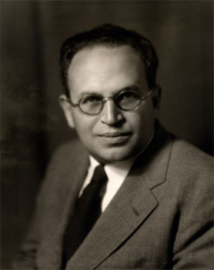
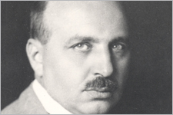
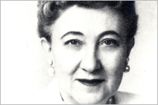
Karl Bühler
Paul Lazarsfeld
Charlotte Bühler

Slide 7
Bir çamaşırhane neden çok daha fazla sayıda ev kadınının hizmetlerinden yararlanmadığını bilmek istiyordu. Bu nedenle araştırmacılar, ev kadınlarının hangi özel durumlarda çamaşırlarını dışarıda yıkadığını keşfetmek için yola koyuldu. Firma sonunda, doğum, ölüm, evlilik ve bunun gibi özel günleri kollaması gerektiğini öğrendi. Farklı türlerdeki gıdaların satın alınmasıyla ilgili bir çalışma yapılarak, ve orta sınıf tüketicilerden yola çıkılarak, “proleteryan” tüketici diye bir tüketici profili oluşturuldu. Viyana Radyosu insanların hangi programları daha çok tercih ettiğini bilmek istiyordu, hafif müzik ve ağır müziği karşılaştırarak beğenilere ilişkin bir sınıfsal profil çıkardılar.

Slide 8
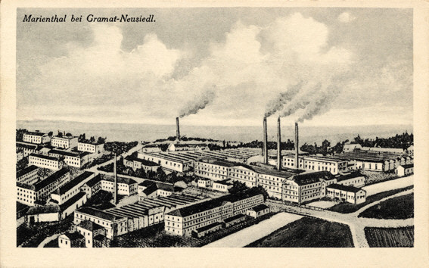
Marienthal, Austria
1930s

Slide 9
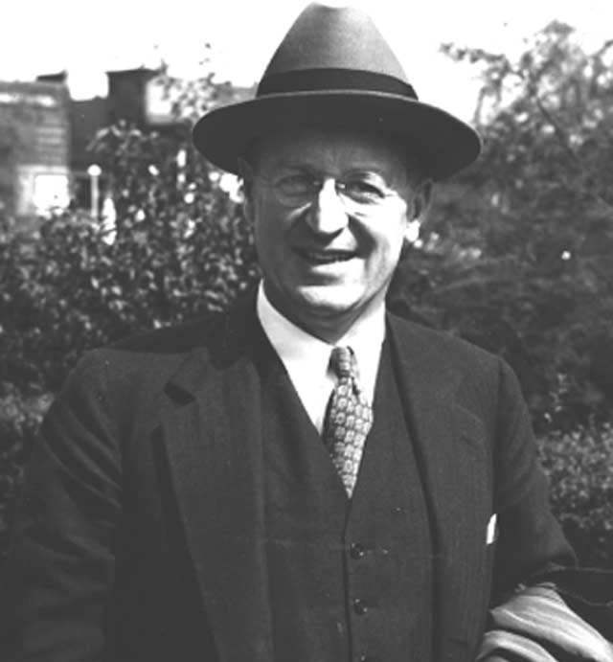
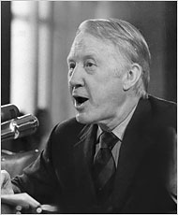
Robert Lynd
Frank Stanton (CBS)

Slide 10
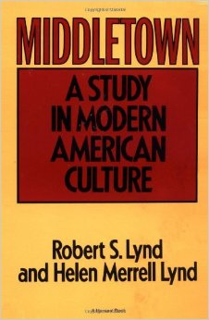

Slide 11
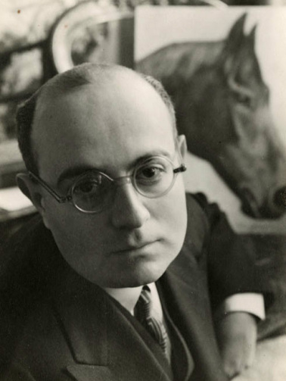
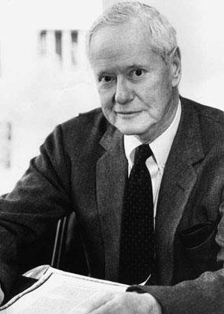
Theodor Adorno
Robert Merton

Slide 12
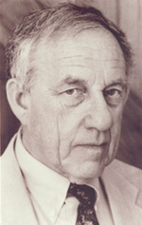
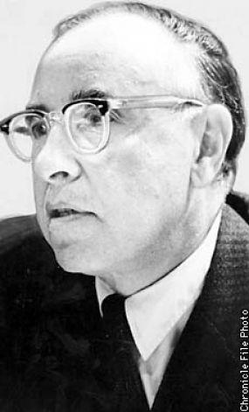
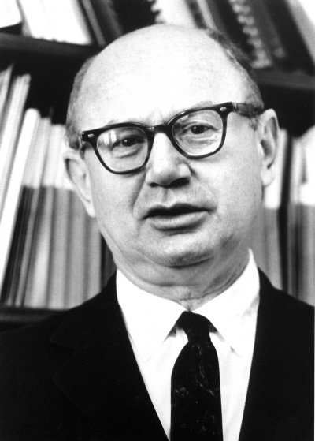
Elihu Katz
David Riesman
Bernard Berelson

Slide 13
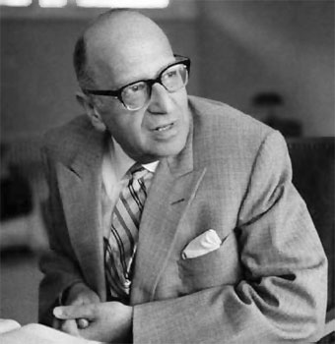
Toplumsal Araştırma Enstitüsü, New York
Felsefe ve Sosyal Bilimler Dergisi
İletişim Sosyolojisi Özel Sayısı
(1941)
Max Horkheimer

Slide 15
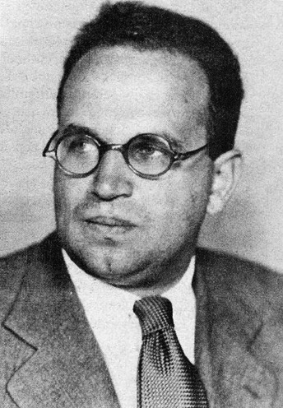
Max Horkheimer
Paul Lazarsfeld
Robert Lynd

Slide 16
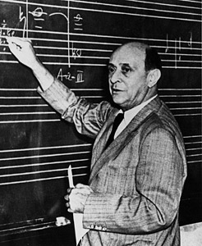
Theodor W. Adorno
Arnold Schönberg

Slide 17
“Uyumlanma” bilhassa Avrupa’dan gelen zulme uğramış insanlar için hala sihirli bir sözcüktü, bu yeni topraklarda kendilerini ispat etmeleri beklenen insanların geçmişte ne iseler öyle kalmak konusunda diretmemeleri isteniyordu. (Adorno, 1966: 338)

Slide 18
Adorno ve Lazarsfeld arasındaki farklar şüphesiz bir dereceye kadar kişilik ve mizaçla ilgilidir, fakat bu farklılıklar bir yanıyla da Yeni Dünya’ya ilk kez gelen herkesin deneyimlendiği “yeninin şokuna” gösterilen tarihsel olarak belirlenmiş tepkilerdir. Bireysel ve toplumsal olan arasındaki ilişkiye dair sorunsal –sosyolojinin temel disipliner ilgisi- Amerika ve Avrupa’da farklı bir ağırlığa ve anlama sahip olmuştur. Çünkü sorunu oluşturan terimlerin kendisi (bireysel ve sosyal) her iki coğrafyada farklı bir kavramsal doku içinde anlaşılmıştır.

Slide 19
Lazarsfeld’in önerisiyle, oda oda dolaşıp meslektaşlarla konuştuğumda, ilk seferinde çok az şey anlayabildiğim, “Beğenilenler ve Beğenilmeyenler Çalışması” (Likes and Dislikes Studies) “bir programın başarısı ya da başarısızlığı” gibi sözcükler işittim. Fakat bu kadarı bile şunu anlamama yetti: burada toplanan verilerle ilgili asıl mesele, kitle iletişim alanındaki planlama departmanlarının, genel olarak endüstrinin ya da düzenleyici kuruluşların işine yarayacak bilgi üretebilmekti. Böylece ilk kez “yönetsel araştırma”nın nasıl bir şey olduğunu gördüm (Adorno, 1969: 342).

Slide 20
Paul Lazarsfeld
“Yönetsel ve Eleştirel İletişim Araştırması” (1941)
Yönetsel Araştırma (Administrative Research)
Akademi dışı kamu ve ticari kuruluşların hizmetindeki akademik çalışmalar
İncelemenin nesnesi izleyici kitleleri (mass audience)

Slide 21
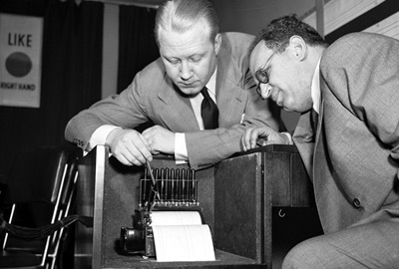
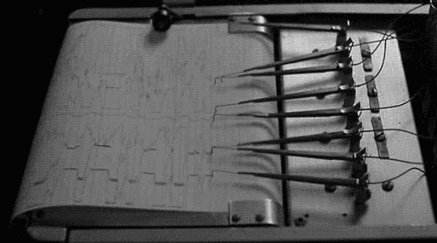
«Little Annie»
Lazarsfeld-Stanton
Programme Analyzer
Polygraph

Slide 23
Paul Lazarsfeld
“Yönetsel ve Eleştirel İletişim Araştırması” (1941)
Yeni medya ürün satmak, bilgi düzeyini yükseltmek ya da hükümet politikalarının anlaşılır kılınmasını desteklemek için kullanılabilirdi. Her durumda, yapılacak araştırmanın görevi yeni medyayı bu tür amaçlarla kullanmak isteyenlere mesajlarının nasıl alımlandığı ve bunlara nasıl tepki verildiği (ya da verilmediği) konusunda kanıt sağlamaktı.
Böylelikle iletişim araçlarıyla ilgili araştırmalar bir dizi sınırlı probleme odaklanmış hale geldi:
Farklı iletişim araçlarına maruz kalan bu insanlar kimlerdir?
Nelerden hoşlanırlar?
Farklı sunum tekniklerinin etkileri nelerdir?

Slide 24
Paul Lazarsfeld
“Yönetsel ve Eleştirel İletişim Araştırması” (1941)
1. İtiraz: Bu araştırmalar için para ödeyenler , şirketlerden ya da hükümetten bu işe mali destek sağlayanlar, paralarının karşılığını almadıkları hissedebilirler. Sezgilerin gücüne inanmanın nesi yanlıştır?
Ampirik araştırma, eğer dürüstçe ve gereğince yapılırsa, başka bir şekilde erişilemez durumda olan tüketici tepkileriyle ilgili güvenilir kanıt sunmaktadır, bu nedenle yönetsel kararlara temel oluşturmak için güvenilir bir şekilde kullanılabilir niteliktedir.

Slide 25
Paul Lazarsfeld
“Yönetsel ve Eleştirel İletişim Araştırması” (1941)
2. itiraz: Robert Lynd (Knowledge for What?, 1939), bütünüyle ticari nitelikteki piyasa araştırmalarına güçlü bir şekilde karşı çıkmış, keşfettikleri yöntemlerin acil kamusal ve siyasal konulara uygulanması gerektiğini savunmuştur. Lynd, Yönetsel araştırma metodolojisine karşı değildir, yalnızca bu metodolojinin parasal kazançtan daha değerli amaçlar için kullanılmasını istemiştir.
3. itiraz: Tutum ve kanaatlerin, hem araştırmanın kendisinin hem de araştırma nesnesinin içinde konumlandığı tarihsel durumdan yalıtılmış sosyal değişkenler olarak analiz edilebileceği varsayımını hedef alır.

Slide 26
Kitle iletişiminin modern araçları öyle karmaşık bir hal aldı ki, bu araçlar her kullanıldığında yöneticilerin hedeflediğinden daha fazla sayıda kişi etki altında kalmaya başladı. Üstelik bu araçlar öyle kendine özgü bir ivme kazandı ki, yönetsel kuruluşların sahip olduklarını düşündüklerinden çok daha sınırlı bir kontrol güçleri var. Eleştirel araştırma düşüncesi, yönetsel araştırma pratiğine tam da bu noktada tavır koyar: araştırmanın hangi özel amaca hizmet ettiğinden daha önemli asıl mesele, kitle iletişim araçlarının var olan toplumsal sistem içinde genel rolünün ne olduğudur. Asıl üzerinde çalışması gereken budur”

Slide 27
Paul Lazarsfeld
“Yönetsel ve Eleştirel İletişim Araştırması” (1941)
Lazarsfeld eleştirel araştırma kavramını Max Horkheimer’a atfeder ve onu yönetsel araştırmadan iki açıdan ayırır:
1. Süregiden çağdaş toplumsal eğilimlere ilişkin kapsayıcı bir kuram geliştirme arayışında olması
2. Bir dizi temel insani değeri bu tür toplumsal eğilimler ve onların etkilerini değerlendirmede öncül kabul etmesi

Slide 28
Paul Lazarsfeld
“Yönetsel ve Eleştirel İletişim Araştırması” (1941)
Hakim ekonomik eğilim, sahipliğin giderek daha da az sayıda büyük kuruluşun, kitlesel piyasaları ele geçirmek için birbirleriyle rekabet eden kuruluşların, elinde toplanması ve yoğunlaşması yönündedir.
Geniş kitlelerin iş dünyası tarafından manipüle edilmesi bütün bir kültür alanına nüfuz etmiş durumdadır. Her şeyin tanıtımı yapılır olmuştur.
Giderek daha fazla bir “reklam kültürü” içinde yaşar hale gelmişizdir.
Bu eğilimler insan yaşamının temel değerleri bozulmaya uğratmaktadır.
Bunun karşısında, eleştirel araştırma, hakikat için arayışa girişmeye ve bunun için eyleme geçmeyi, bunu yaparken de kaçış yokmuş gibi görünse de var olan koşullara kendimizi uyumlaştırmaya karşı çıkılmasını talep eder.

Slide 29
Paul Lazarsfeld
“Yönetsel ve Eleştirel İletişim Araştırması” (1941)
Modern kitle iletişim araçlarının eleştirel analizcisi şöyle sorar:
Bu medya kuruluşları nasıl örgütleniyor ve kontrol ediliyor?
Bunların kurumsal yapılanmasında merkezileşme, standartlaşma ve tanıtıma/reklama yönelik baskılar nasıl ifade edilebilir?
Bunlar hangi şekillerde -maskelenmiş bile olsa- insani değerleri tehdit ederler?

Slide 30
Paul Lazarsfeld
“Yönetsel ve Eleştirel İletişim Araştırması” (1941)
İnsanların sinemada eski moda kıyafetlere ve eski zamanların haber filmlerinde gördükleri çılgın kıyafetli insanlara gülmeleri, şimdiki zamandaki bu izleyicilerin kendilerinin modaya ne kadar uyumlu olduklarını içten içe gösterme ihtiyacında oldukları bir tür kötü niyetli intikam olarak görülebilir mi?

Slide 31
Böyle bir yaklaşımın öncelikle teorik analizle işe başlaması gerektiği, her şeyden önce radyo üretiminin koşullarının incelenmesi gerektiği noktasında sana katılıyorum. Teorik analizin her araştırmada bir kale gibi konumlandırılması gerektiğini düşündüğüm için de gelişini sabırsızlıkla bekliyorum. Öte yandan şu konuda fikir birliğini varmalıyız ki, çalışma nihayetinde dinleyiciler üzerine yapılacak gerçek bir araştırmayla sonlandırılmalı.

Slide 32
Gerçekte, bu iki isim arasında Lazarsfeld’in belirlediği görevden –iyi müziğin radyoda daha fazla ilgi çekmesini nasıl sağlarız?- kaynaklanan farklılıklar birbirleriyle uzlaştırılabilir nitelikte değildi. Lazarsfeld’in ampirik pragmatik yaklaşımı, içsel olarak reformcuydu ve Amerika’nın hakim toplumsal ve politik düşünce akımlarıyla pekala uyuşuyordu. Adorno’nun teorik duruşuna göre ise, var olan bu koşullar altında, yalnızca radyo endüstrisi bakımından değil, daha geniş ekonomik ve siyasal bağlamda, Lazarsfeld’in sorusunun kendisi anlamsız ve dolayısıyla onarılamazdı.

